Slide 1
/dev/input/event#
/dev/graphics/fb0
ScreenCoordsService
ScreenCaptureService
eng.traineddata
TessTwoAdapter
MotionEvent
Bitmap
String
SpellProofreader
wordnet.db
SuffixTree
String
Translator
WordEntry

Slide 2
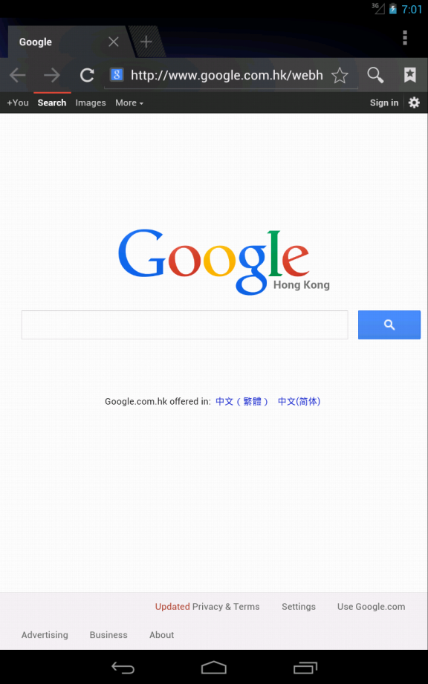
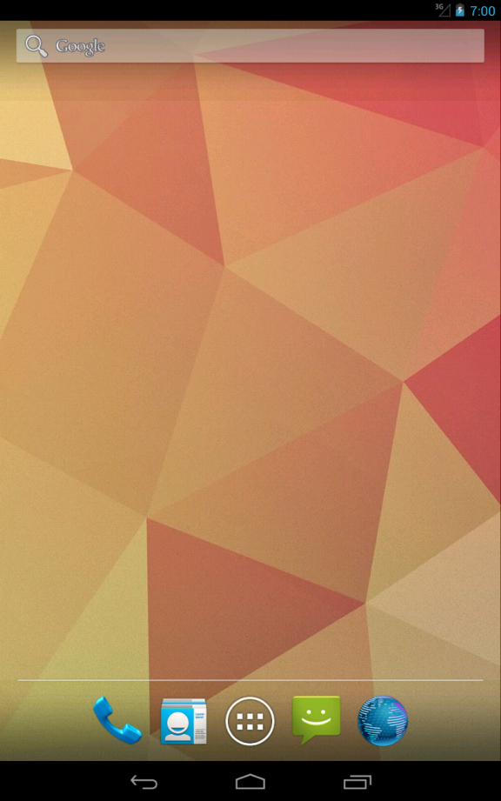
4.5"
System UI
com.android.brower.BrowerActivity
com.android.launcher2.Launcher

Slide 3
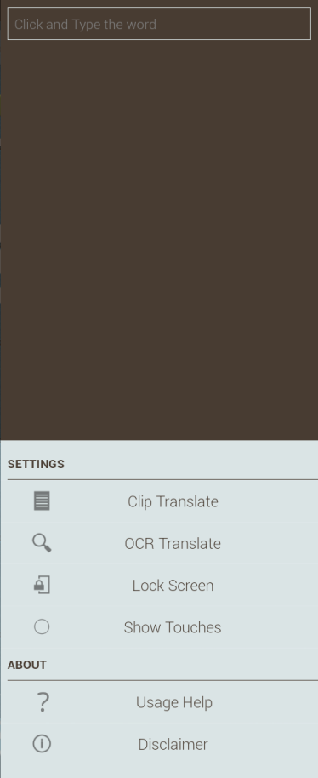
DroidPop#SlideDockView
DroidPop#Hotspot
System UI
com.android.brower.BrowerActivity

Slide 4
基于 OCR 的 Android 屏幕取词翻译软件
模型(Model)
视图(View)
控制器(Controller)

Slide 5
模型(Model)
远程模块
OCR 引擎模块
翻译模块
屏幕坐标定位模块
截屏模块
复制查词模块
在线翻译模块
本地翻译模块
有道翻译 API
WordNet 词典
TessTwo 引擎
OCR 处理器
拼写校正模块

Slide 6
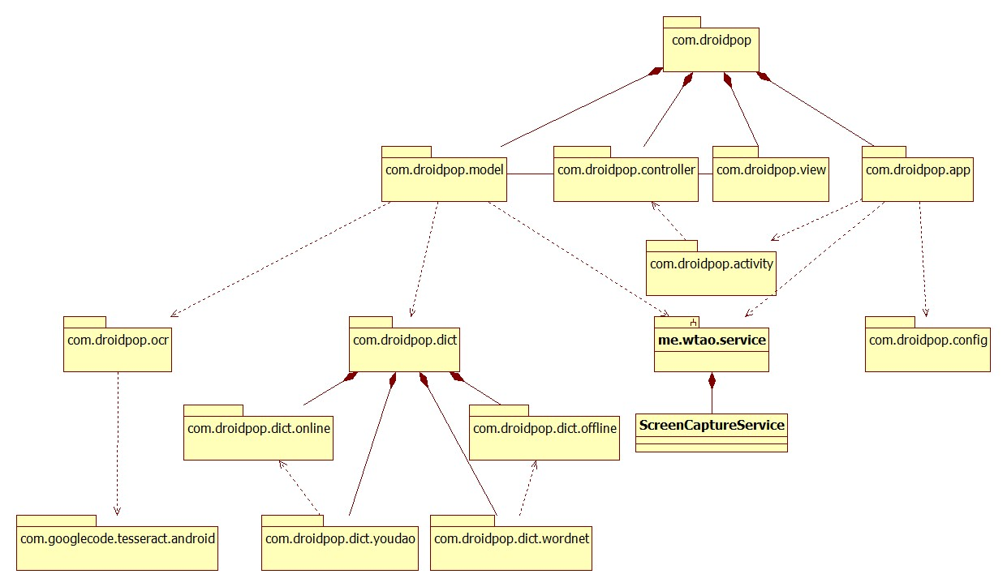

Slide 7
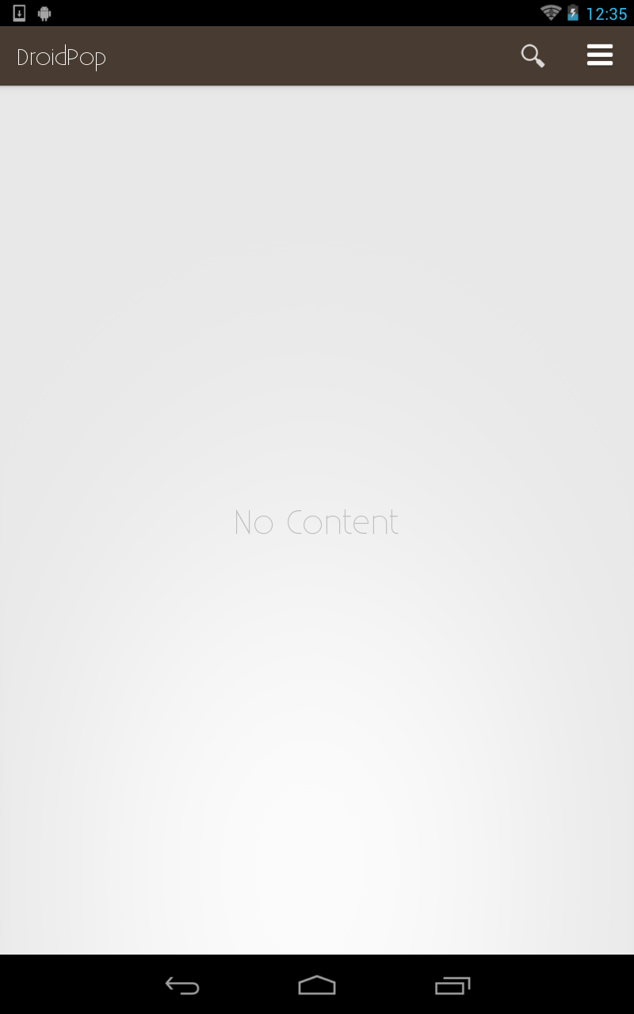
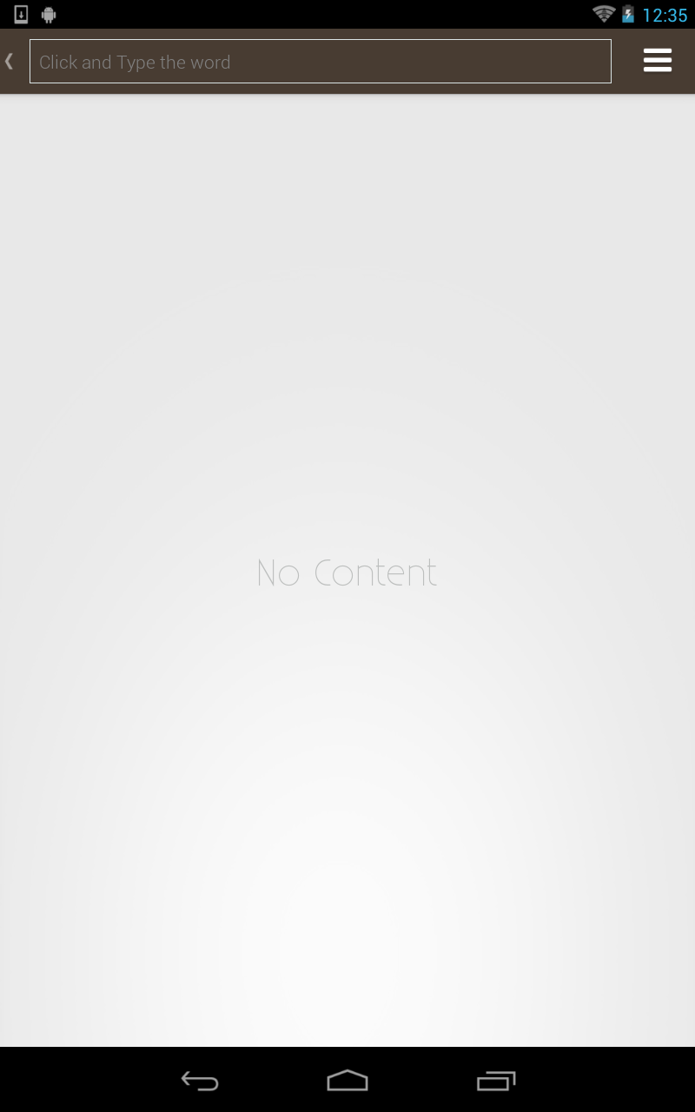
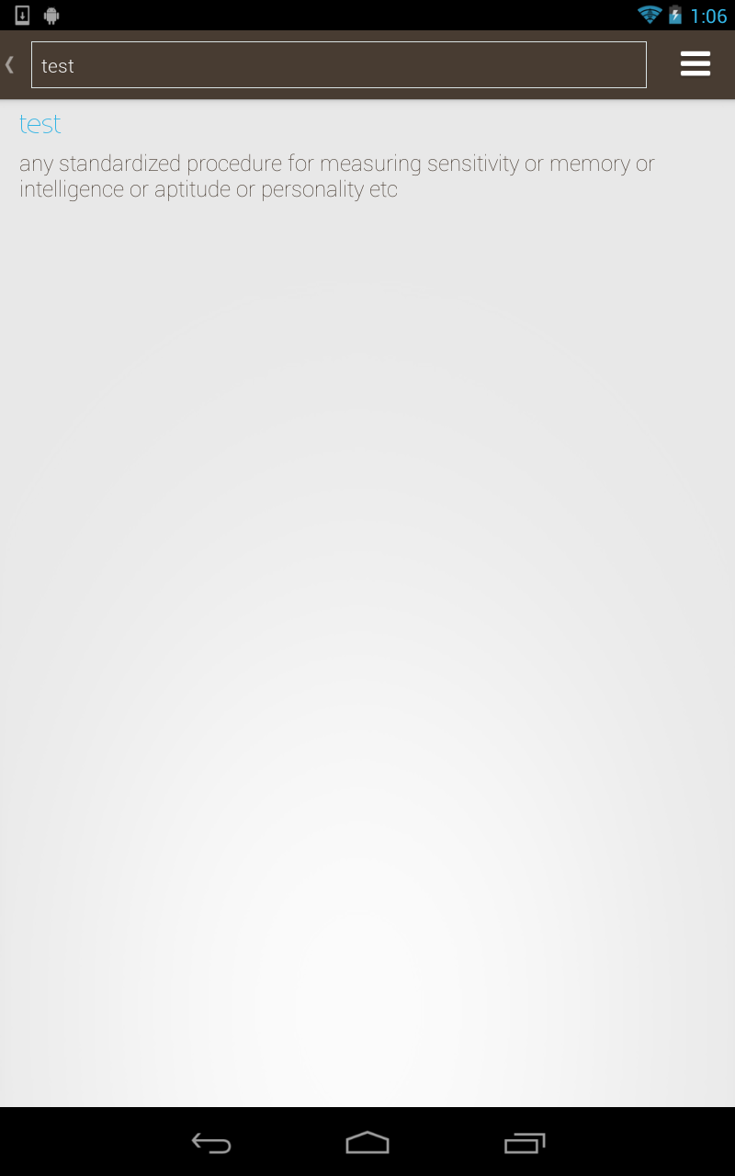
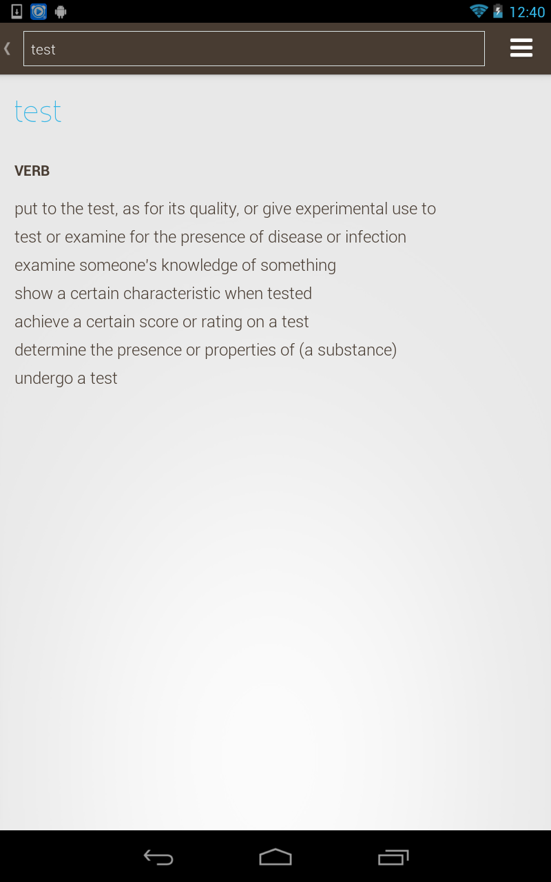

1
2
4
3

Slide 8
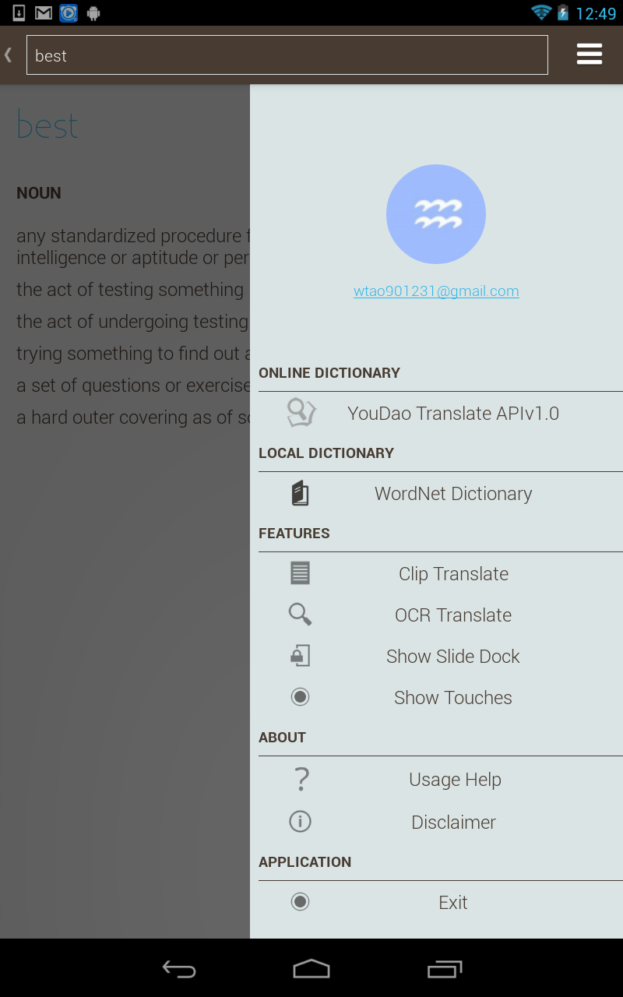



Slide 9
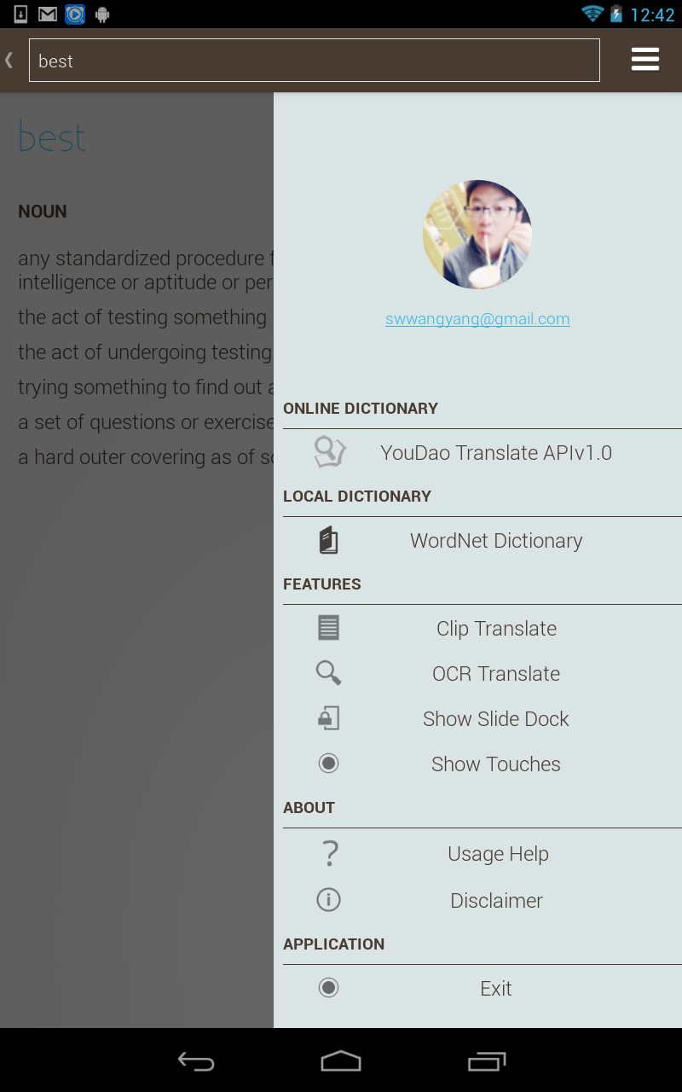
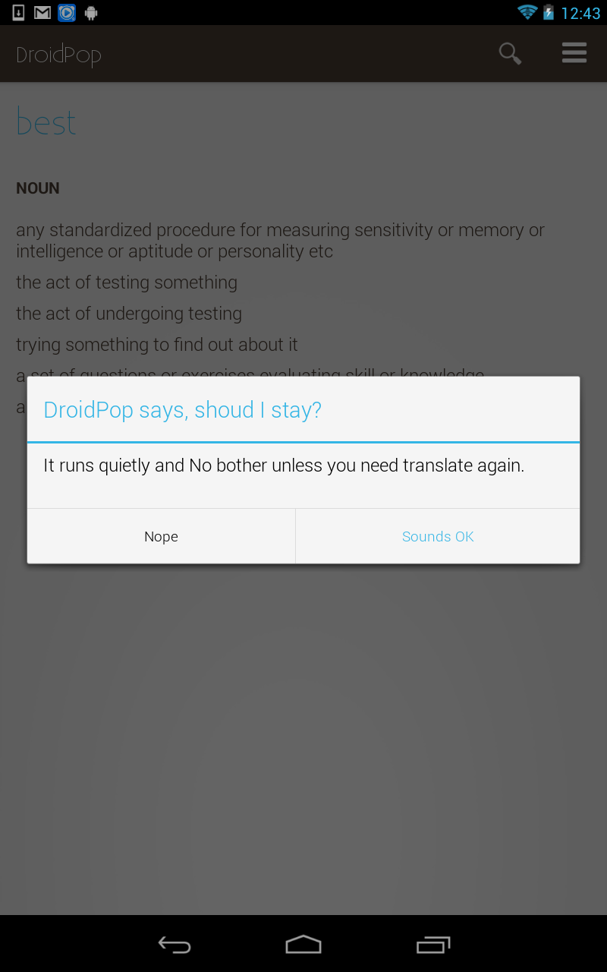
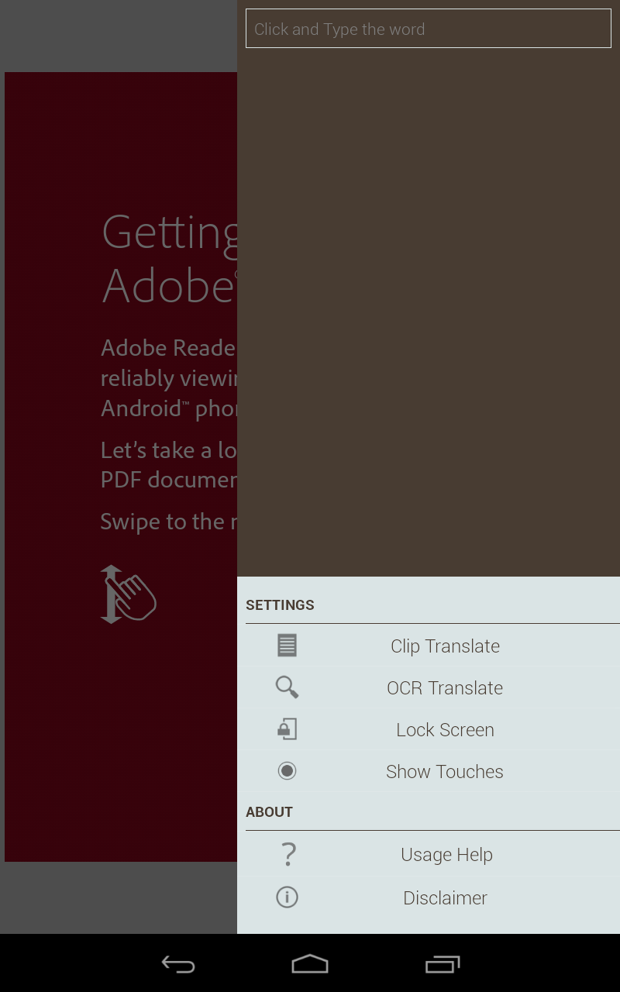
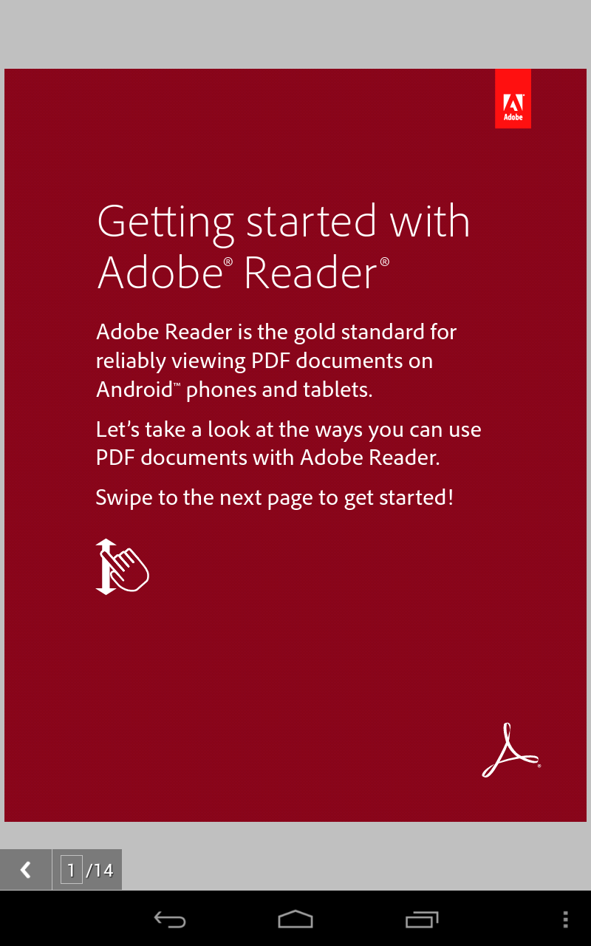
3
1
2

Slide 10

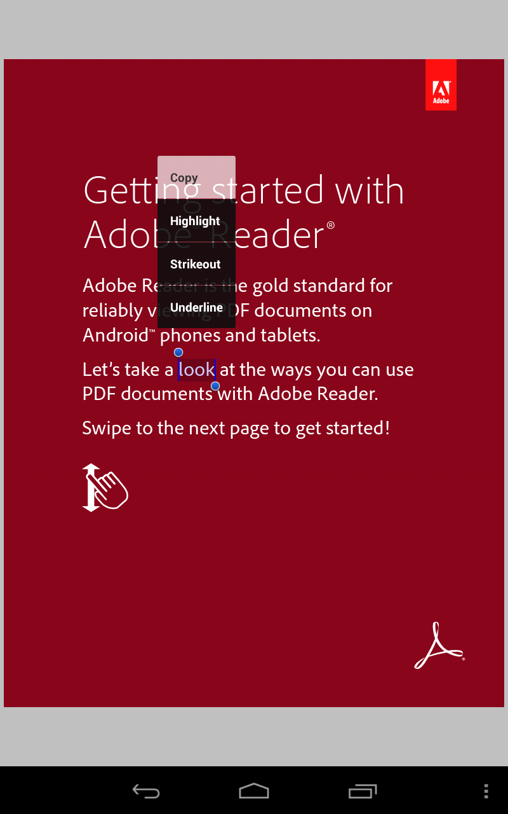
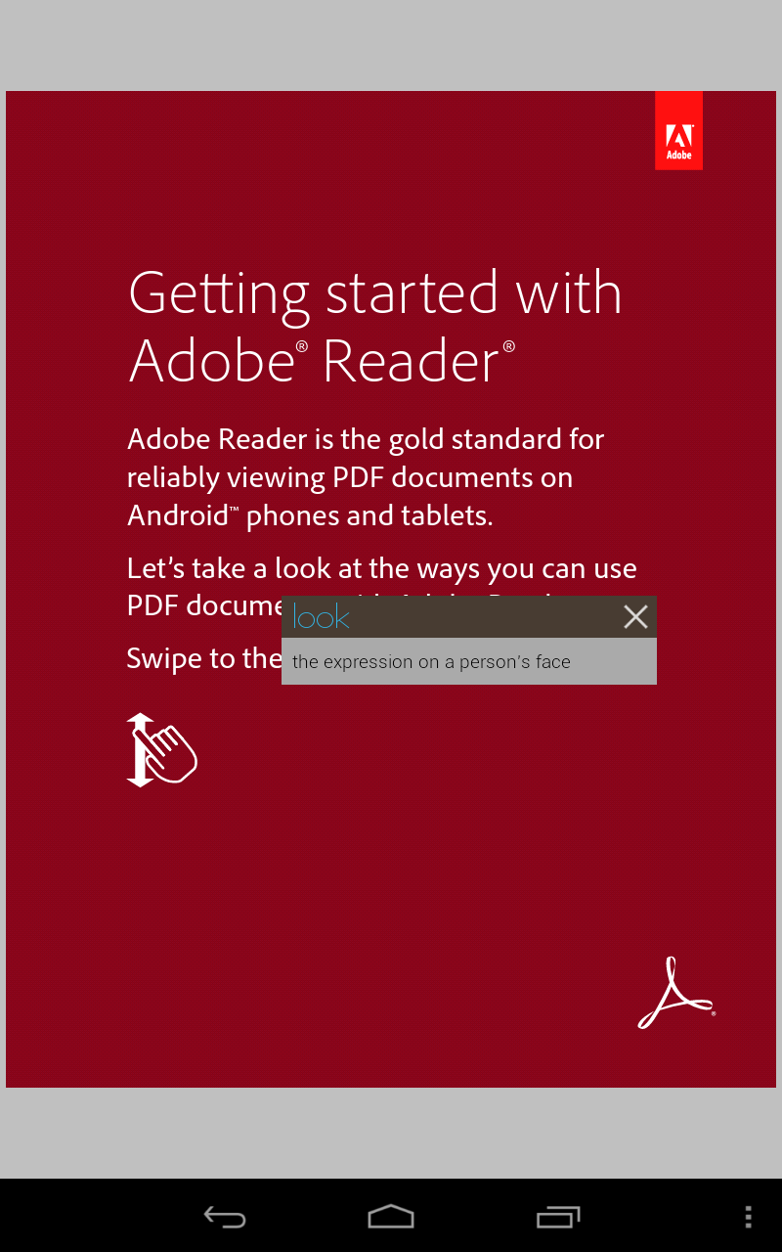
3
4
2
1

Slide 11
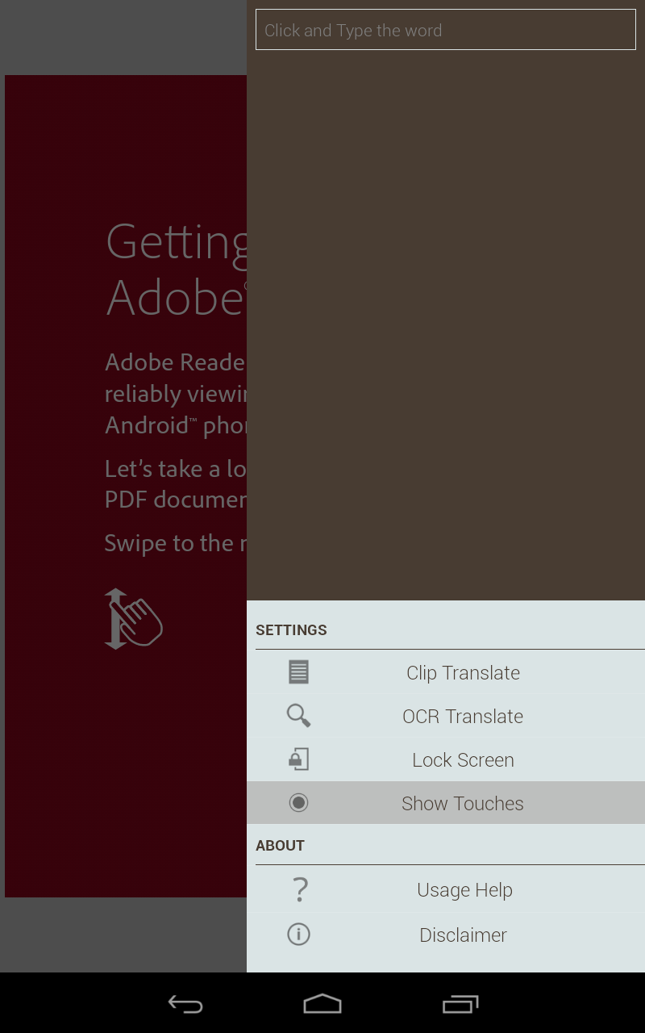
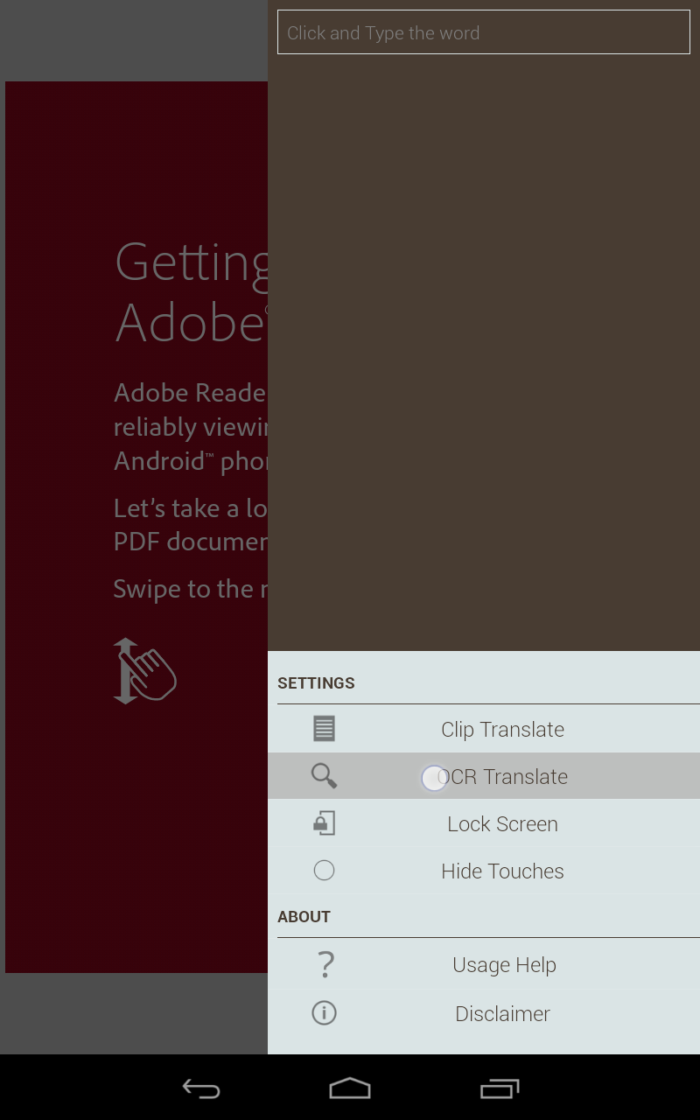

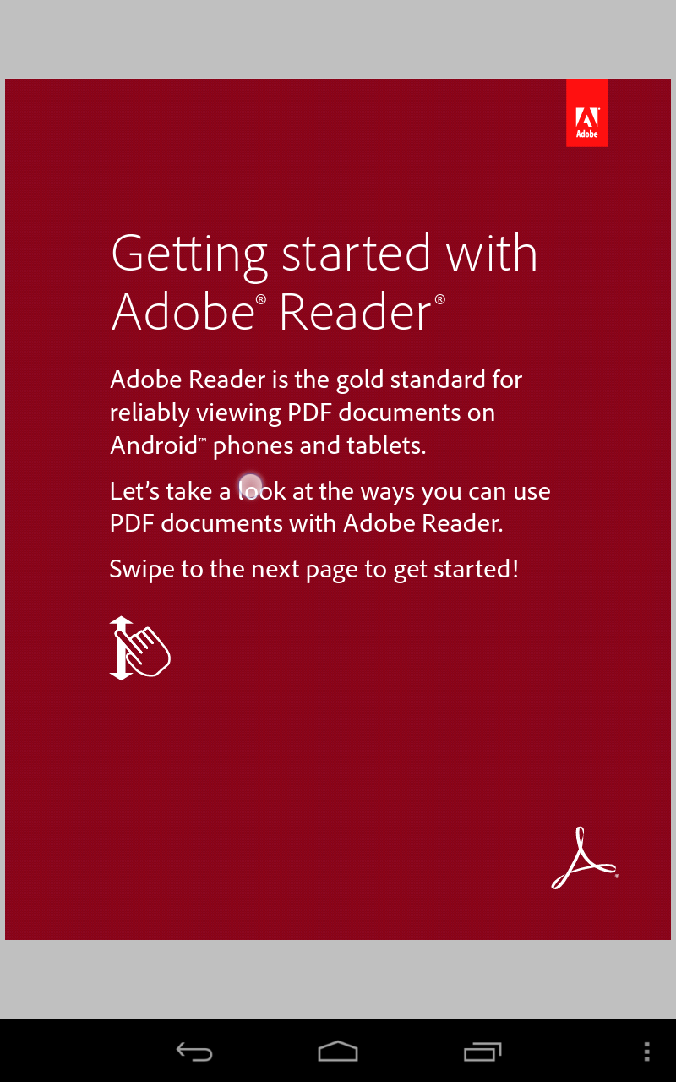
1
2
4
3

Slide 12
